Slide 1
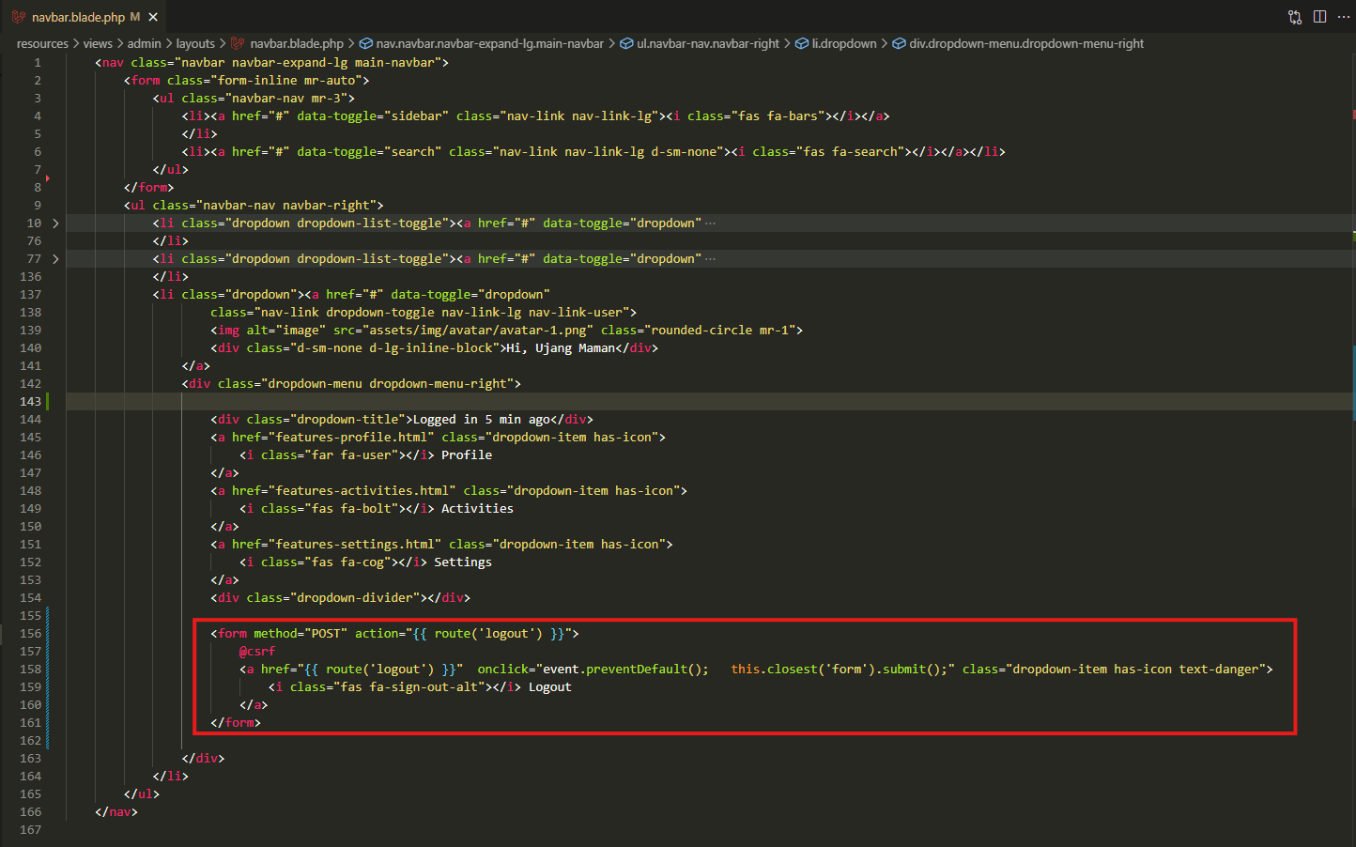
Sistemdən çıxış etmək üçün `resources\views\admin\layouts\navbar.blade.php` faylına aşağıdakı kimi yazırıq. Bu kodu, `resources\views\layouts\navigation.blade.php` faylından götürmək mümkündür.

Slide 2
.

